Slide 1

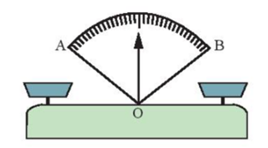
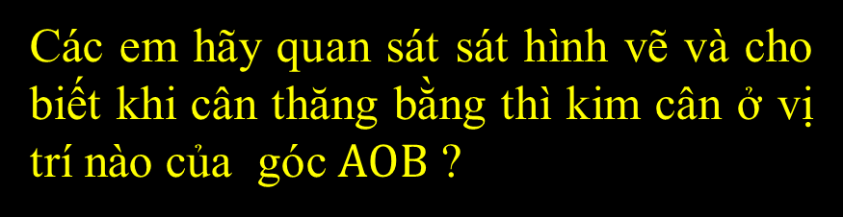
Phần 1: KHỞI ĐỘNG
Các em hãy quan sát sát hình vẽ và cho biết khi cân thăng bằng thì kim cân ở vị trí nào của góc $\text{AOB}$ ?
Notes:
GV chiếu hình ảnh, yêu cầu cá nhân HS quan sát trả lời câu hỏi

Slide 2
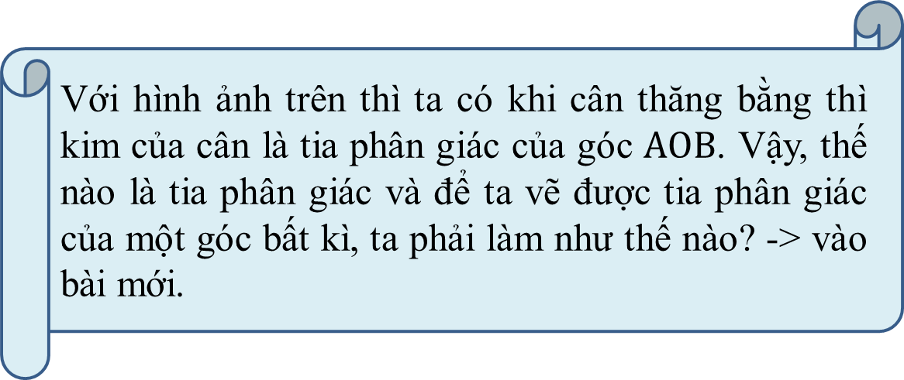
Phần 1: KHỞI ĐỘNG
Với hình ảnh trên thì ta có khi cân thăng bằng thì kim của cân là tia phân giác của góc $\text{AOB}$. Vậy, thế nào là tia phân giác và để ta vẽ được tia phân giác của một góc bất kì, ta phải làm như thế nào? -> vào bài mới.
Notes:
GV: Ghi bảng tên bài học
HS: Ghi vào vở

Slide 3





CHƯƠNG 9
CHƯƠNG 3
Bài 8: Góc ở vị trí đặc biệt.
Tia phân giác của một góc (tiết 2)

Slide 4
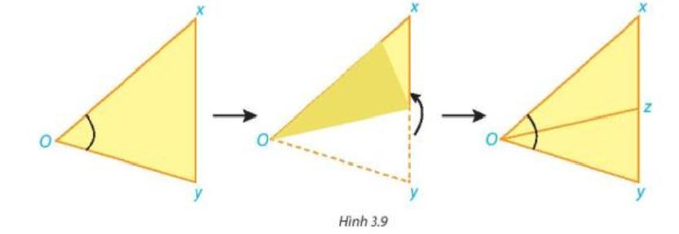
Phần 2: HÌNH THÀNH KIẾN THỨC
HĐ 5
Notes:
GV hướng dẫn.
HS thực hiện được thao tác cắt, gấp chồng khít để tạo được mô hình tia phân giác của một góc.
- HS trả lời câu hỏi của HĐ5 theo cá nhân

Slide 5
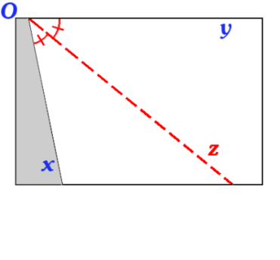
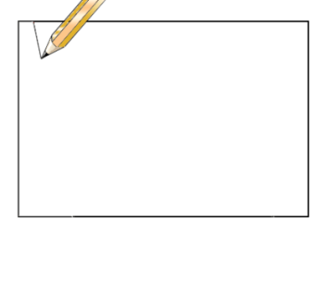
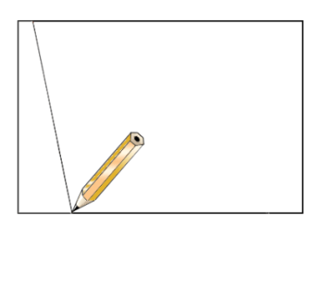
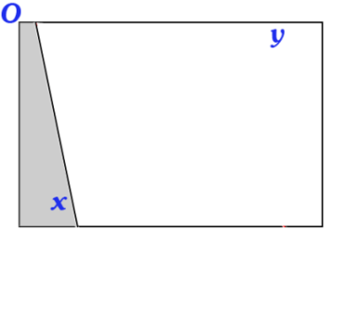
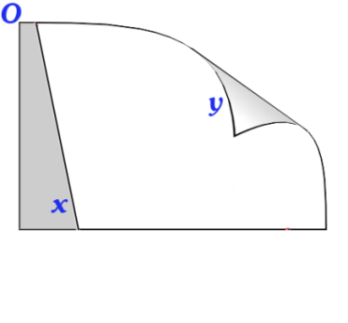
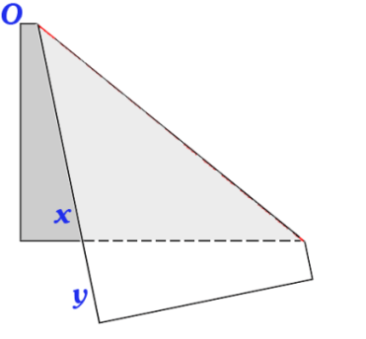
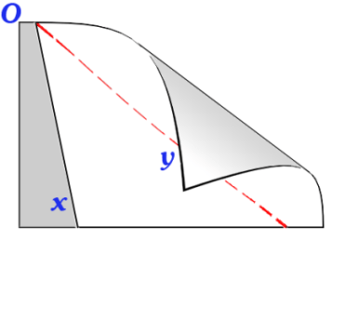
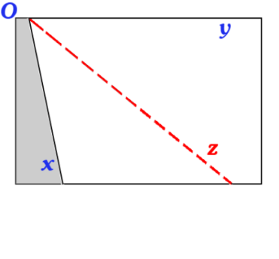
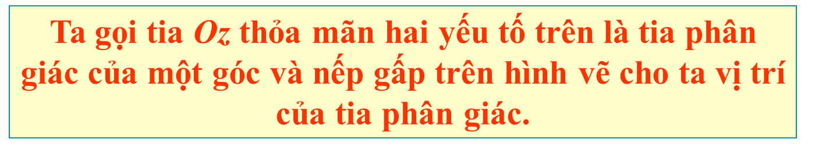
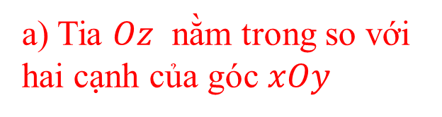
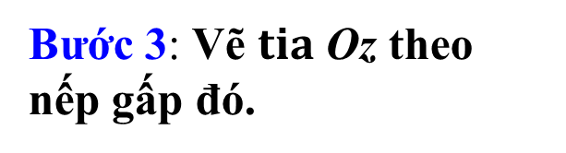
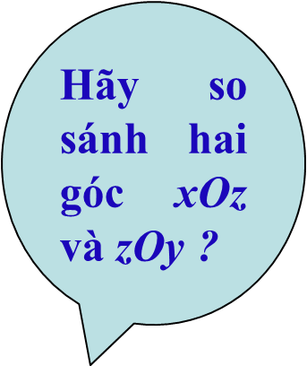
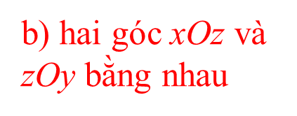
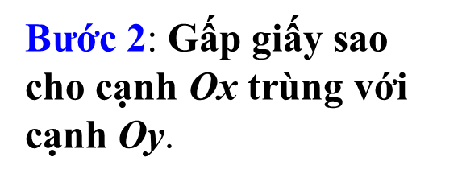
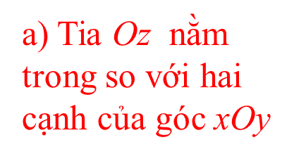
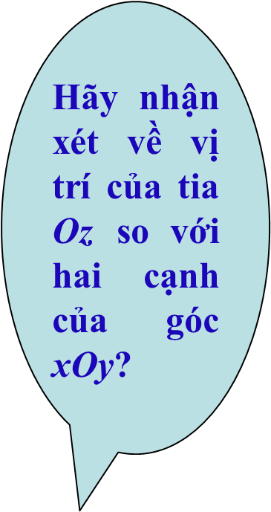
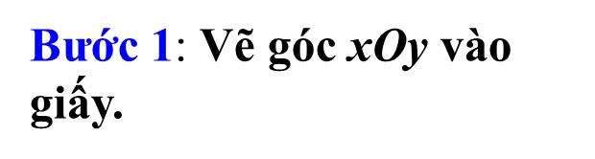
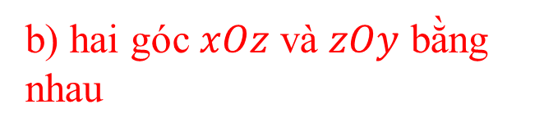
Phần 2: HÌNH THÀNH KIẾN THỨC
HĐ5
Gấp giấy
Bước 1: Vẽ góc $\text{xOy}$ vào giấy.
O
Hãy nhận xét về vị trí của tia $\text{Oz}$ so với hai cạnh của góc $\text{xOy}$?
a) Tia $\text{Oz}$ nằm trong so với hai cạnh của góc $\text{xOy}$
Bước 2: Gấp giấy sao cho cạnh $\text{Ox}$ trùng với cạnh $\text{Oy}$.
b) hai góc $\text{xOz}$ và $\text{zOy}$ bằng nhau
Bước 3: Vẽ $tia \text{Oz}$ theo nếp gấp đó.
Hãy so sánh hai góc $\text{xOz}$ và $\text{zOy}$ ?
a) Tia $Oz$ nằm trong so với hai cạnh của góc $xOy$
Ta gọi tia $\text{Oz}$ thỏa mãn hai yếu tố trên là tia phân giác của một góc và nếp gấp trên hình vẽ cho ta vị trí của tia phân giác.
b) hai góc $xOz$ và $zOy$ bằng nhau
Notes:
GV: Hướng dẫn HS gấp giấy
HS: Quan sát và thực hiện
Sau đó: HS trả lời câu hỏi của HĐ5

Slide 6
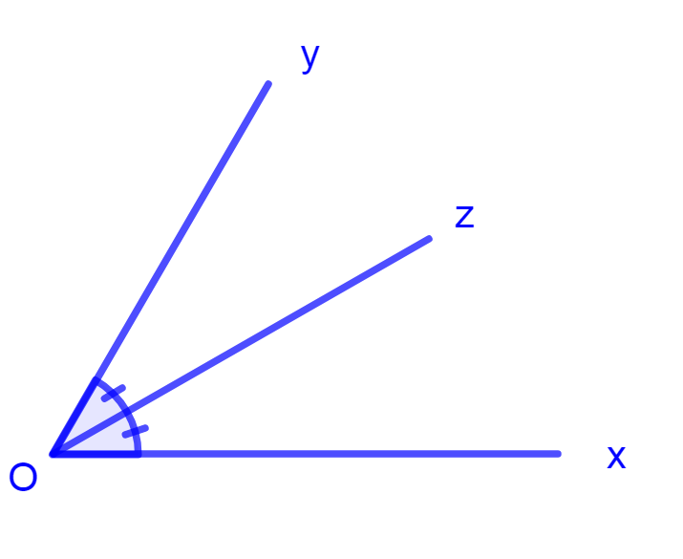
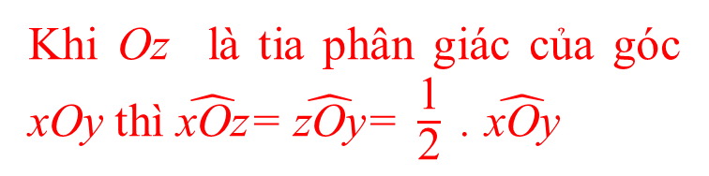
Phần 2: HÌNH THÀNH KIẾN THỨC
Định nghĩa
Tia nằm giữa hai cạnh của một góc và tạo với hai cạnh ấy hai góc bằng nhau được gọi là tia phân giác của góc đó
Tính chất
Khi $\text{Oz}$ là tia phân giác của góc $\text{xOy}$ thì $\hat{\text{xOz}}\text{= }\hat{\text{zOy}}\text{= }\frac{\text{1}}{\text{2}}\text{ . }\hat{\text{xOy}}$
Lưu ý
Đường thẳng chứa tia phân giác của một góc gọi là đường phân giác của góc đó

Slide 7
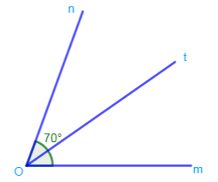
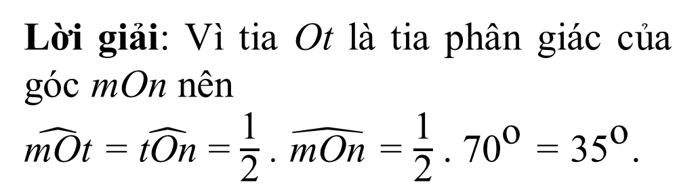
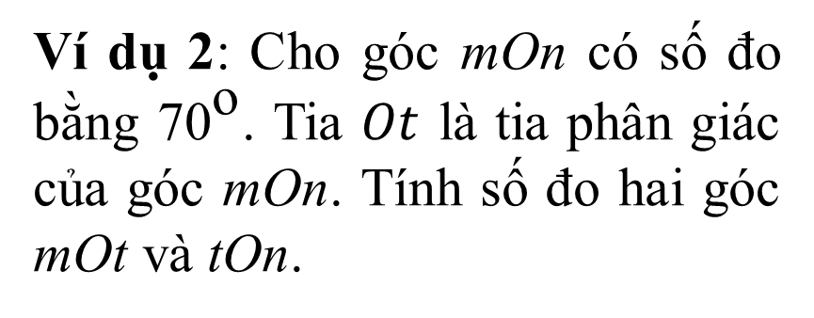
Phần 2: HÌNH THÀNH KIẾN THỨC
Ví dụ 2: Cho góc $\text{mOn}$ có số đo bằng ${\text{70}}^{\text{o}}$. Tia $Ot$ là tia phân giác của góc $\text{mOn}$. Tính số đo hai góc $\text{mO}\text{t}$ và $\text{t}\text{On}$.
Lời giải: Vì tia $\text{Ot}$ là tia phân giác của góc $\text{mOn}$ nên
$\hat{\text{mOt}}$ = $\hat{\text{tOn}}$ = $\frac{\text{1}}{\text{2}}$ . $\hat{\text{mOn}}$ = $\frac{\text{1}}{\text{2}}$ . ${\text{70}}^{\text{o}}$ = ${\text{35}}^{\text{o}}$.
Notes:
GV yêu cầu HS quan sát và tìm hiểu lời giải của ví dụ 2 trong SGK

Slide 8
Phần 3: LUYỆN TẬP
Dựa vào ví dụ 2 ta vừa thực hiện, các em hãy làm bài luyện tập 3 trong SGK:

Slide 9

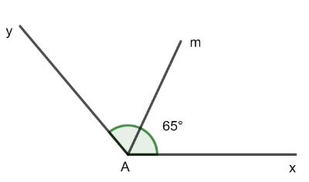
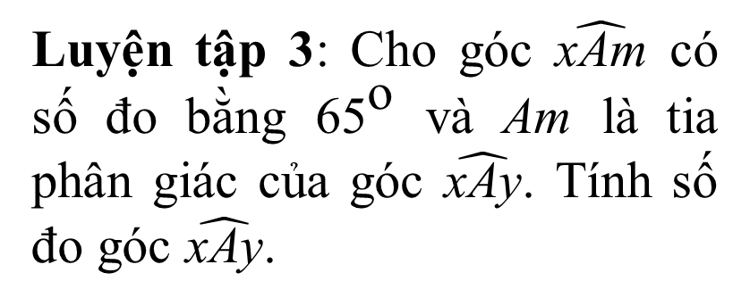
Phần 3: LUYỆN TẬP
HOẠT ĐỘNG NHÓM
Luyện tập 3: Cho góc $\hat{\text{xAm}}$ có số đo bằng ${\text{65}}^{\text{o}}$ và $\text{Am}$ là tia phân giác của góc $\hat{\text{xAy}}$. Tính số đo góc $\hat{\text{xAy}}$.
Notes:
HS dựa vào ví dụ 2 để làm bài tập trên theo nhóm trong 4 phút

Slide 10
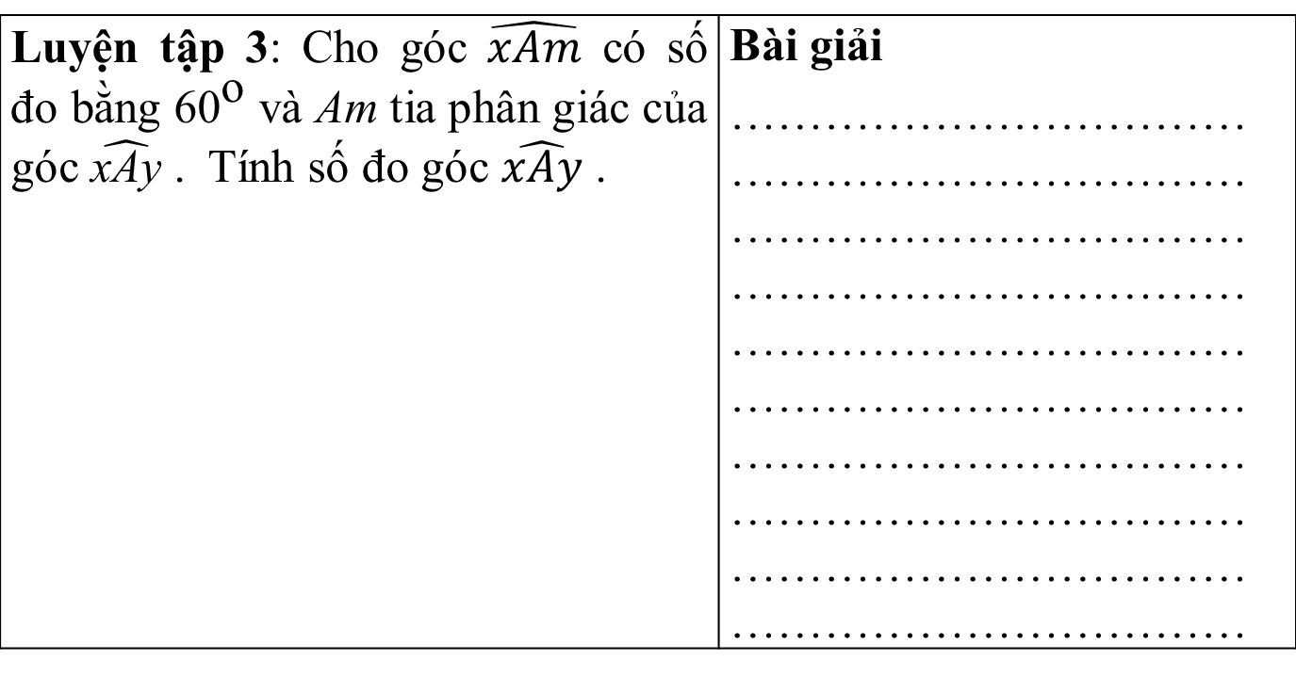
05:00
04:59
04:58
04:57
04:56
04:55
04:54
04:53
04:52
04:51
04:50
04:49
04:48
04:47
04:46
04:45
04:44
04:43
04:42
04:41
04:40
04:39
04:38
04:37
04:36
04:35
04:34
04:33
04:32
04:31
04:30
04:29
04:28
04:27
04:26
04:25
04:24
04:23
04:22
04:21
04:20
04:19
04:18
04:17
04:16
04:15
04:14
04:13
04:12
04:11
04:10
04:09
04:08
04:07
04:06
04:05
04:04
04:03
04:02
04:01
04:00
03:59
03:58
03:57
03:56
03:55
03:54
03:53
03:52
03:51
03:50
03:49
03:48
03:47
03:46
03:45
03:44
03:43
03:42
03:41
03:40
03:39
03:38
03:37
03:36
03:35
03:34
03:33
03:32
03:31
03:30
03:29
03:28
03:27
03:26
03:25
03:24
03:23
03:22
03:21
03:20
03:19
03:18
03:17
03:16
03:15
03:14
03:13
03:12
03:11
03:10
03:09
03:08
03:07
03:06
03:05
03:04
03:03
03:02
03:01
03:00
02:59
02:58
02:57
02:56
02:55
02:54
02:53
02:52
02:51
02:50
02:49
02:48
02:47
02:46
02:45
02:44
02:43
02:42
02:41
02:40
02:39
02:38
02:37
02:36
02:35
02:34
02:33
02:32
02:31
02:30
02:29
02:28
02:27
02:26
02:25
02:24
02:23
02:22
02:21
02:20
02:19
02:18
02:17
02:16
02:15
02:14
02:13
02:12
02:11
02:10
02:09
02:08
02:07
02:06
02:05
02:04
02:03
02:02
02:01
02:00
01:59
01:58
01:57
01:56
01:55
01:54
01:53
01:52
01:51
01:50
01:49
01:48
01:47
01:46
01:45
01:44
01:43
01:42
01:41
01:40
01:39
01:38
01:37
01:36
01:35
01:34
01:33
01:32
01:31
01:30
01:29
01:28
01:27
01:26
01:25
01:24
01:23
01:22
01:21
01:20
01:19
01:18
01:17
01:16
01:15
01:14
01:13
01:12
01:11
01:10
01:09
01:08
01:07
01:06
01:05
01:04
01:03
01:02
01:01
01:00
00:59
00:58
00:57
00:56
00:55
00:54
00:53
00:52
00:51
00:50
00:49
00:48
00:47
00:46
00:45
00:44
00:43
00:42
00:41
00:40
00:39
00:38
00:37
00:36
00:35
00:34
00:33
00:32
00:31
00:30
00:29
00:28
00:27
00:26
00:25
00:24
00:23
00:22
00:21
00:20
00:19
00:18
00:17
00:16
00:15
00:14
00:13
00:12
00:11
00:10
00:09
00:08
00:07
00:06
00:05
00:04
00:03
00:02
00:01
00:00
PHIẾU HỌC TẬP
THỜI GIAN
Luyện tập 3: Cho góc $\hat{xAm}$ có số đo bằng ${\text{60}}^{\text{o}}$ và $\text{Am}$ tia phân giác của góc $\hat{\text{xAy}}$ . Tính số đo góc $\hat{xAy}$ . | Bài giải ……………………………………………………………………………………………………………………………………………………………………………………………………………………………………………………………………………………………………

Slide 11
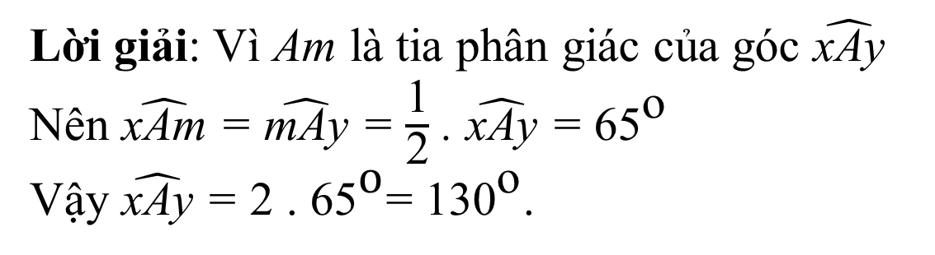
Phần 3: LUYỆN TẬP
HOẠT ĐỘNG NHÓM
Luyện tập 3: Cho góc $\hat{\text{xAm}}$ có số đo bằng ${\text{65}}^{\text{o}}$ và $\text{Am}$ là tia phân giác của góc $\hat{\text{xAy}}$. Tính số đo góc $\hat{\text{xAy}}$.
Lời giải: Vì $\text{Am}$ là tia phân giác của góc $\hat{\text{xAy}}$
Nên $\hat{\text{xAm}}$ $\text{=}$ $\hat{\text{mAy}}$ $\text{=}$ $\frac{\text{1}}{\text{2}}$ . $\hat{\text{xAy}}$ = ${\text{65}}^{\text{o}}$
Vậy $\hat{\text{xAy}}$ = $\text{2}$ . ${\text{65}}^{\text{o}}$= ${\text{130}}^{\text{o}}$.
Notes:
HS dựa vào ví dụ 2 để làm bài tập trên theo nhóm trong 4 phút

Slide 12
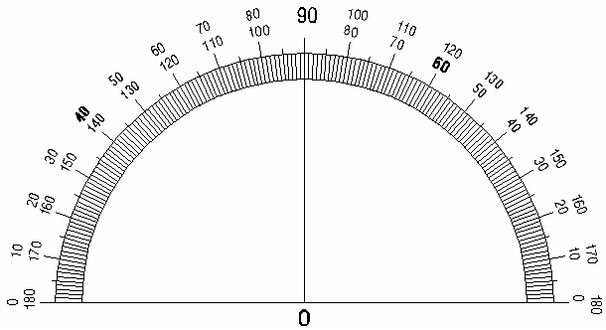
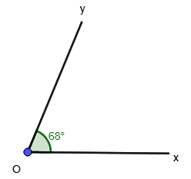
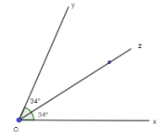
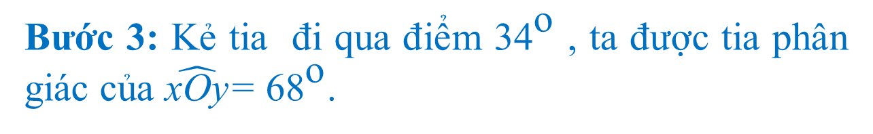
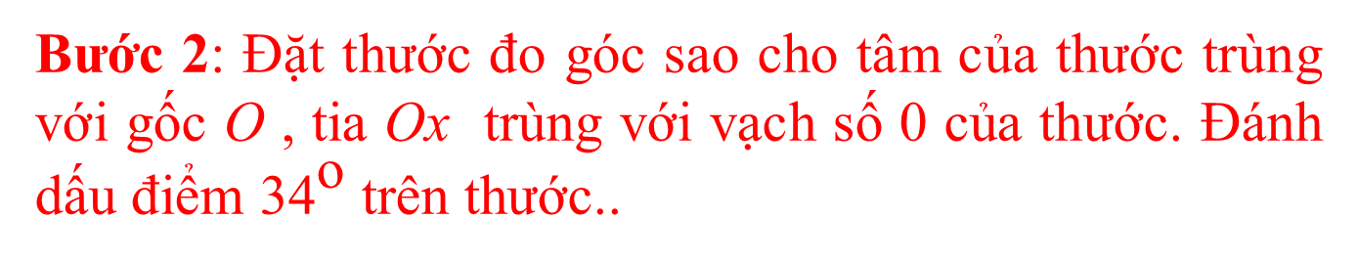
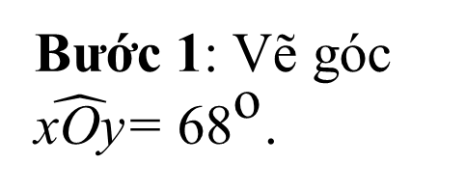
Phần 3: LUYỆN TẬP
Thực hành
Bước 1: Vẽ góc
$\hat{\text{xOy}}\text{= }{\text{68}}^{\text{o}}$.
Bước 2: Đặt thước đo góc sao cho tâm của thước trùng với gốc $\text{O}$ , tia $\text{Ox}$ trùng với vạch số $\text{0}$ của thước. Đánh dấu điểm ${\text{34}}^{\text{o}}$ trên thước..
Bước 3: Kẻ tia đi qua điểm ${\text{34}}^{\text{o}}$ , ta được tia phân giác của $\hat{\text{xOy}}\text{= }{\text{68}}^{\text{o}}$.
GAME
Notes:
GV: yêu cầu HS quan sát phần thực hành trong SGK và vẽ tia phân giác
Nếu còn thời gian GV có thể giớ thiệu thêm cách vẽ tia phân giác bằng thước hai lề và bằng com pa.
Còn không thì nhấp vào GAME đề sang phần tiếp theo

Slide 13

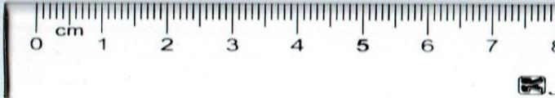
Cách vẽ tia phân giác của một góc.
Cách 1: Dùng thước đo góc
Cách 2: Gấp giấy
Cách 3: Dùng thước thẳng hai lề
x
y
O
z

Slide 14
Cách vẽ tia phân giác của một góc.
Cách 1: Dùng thước đo góc
Cách 2: Gấp giấy
Cách 3: Dùng thước thẳng hai lề
Cách 4: Dùng Compa

Slide 15
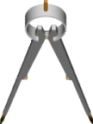
y
t
O
x

Slide 16
Phần 4: VẬN DỤNG
Dựa vào các kiến thức các nhóm trình bày vừa xong, các em hãy làm các bài tập trắc nghiệm: Bằng cách tham gia trò chơi sau:
Notes:
GV: giao nhiệm vụ tổ chức trò chơi, công bố luật chơi, và tổ chức chơi

Slide 17
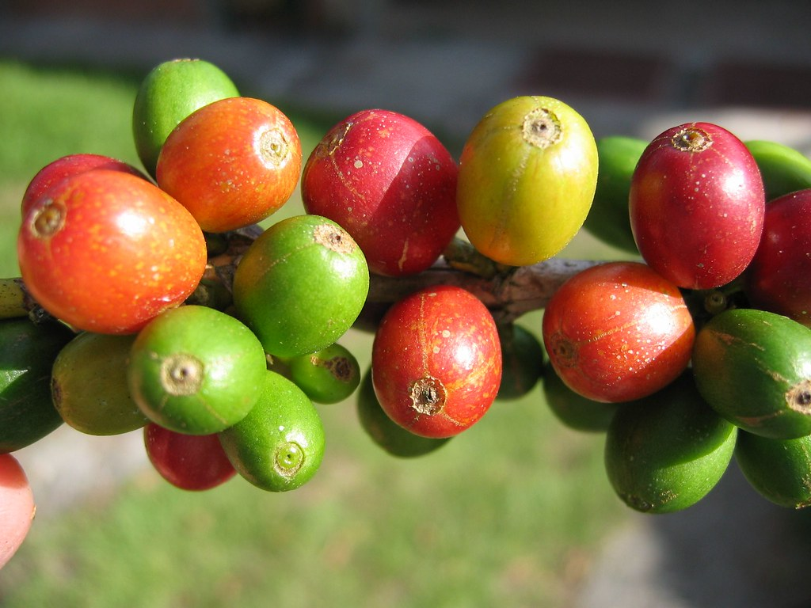
Phần 4: VẬN DỤNG
TRÒ CHƠI
VÒNG QUAY MAY MẮN
Luật chơi: Các học sinh trong lớp đều có quyền tham gia trò chơi. Học sinh chọn các con số với mỗi số sẽ có 1 câu hỏi, thời gian suy nghĩ tối đa cho mỗi câu hỏi là 15 giây, học sinh nào trả lời đúng 1 câu thì sẽ được quay để nhận điểm. (Hs có quyền lấy điểm hoặc không lấy điểm)

Slide 18




Phần 4: VẬN DỤNG
VÒNG QUAY
MAY MẮN
8
7
7
8
1
2
3
10
9
4
5
6
9
7
QUAY
Notes:
Cách sử dụng: mỗi HS chọn 1 câu hỏi (từ 1-6). Sau mỗi câu hỏi bấm vào biểu tượng ngôi nhà để trở lại slide game. Nhấp vào ô QUAY để quay, sau đó nhấp vào vòng quay để dừng lại số điểm của HS
Hết 6 câu, sau khi quay điểm xong thì nhấp vào nhân vật hoạt hình để cảm ơn người chơi và đến phần tiếp theo

Slide 19

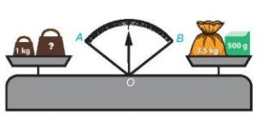




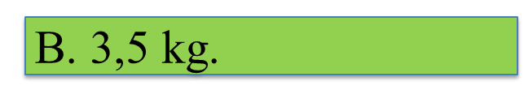
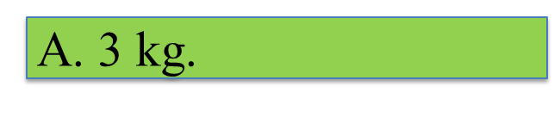
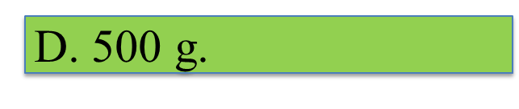
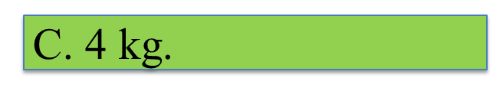
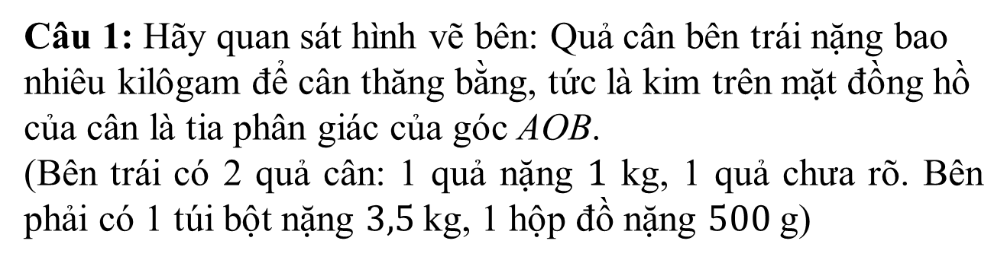
Câu 1: Hãy quan sát hình vẽ bên: Quả cân bên trái nặng bao nhiêu kilôgam để cân thăng bằng, tức là kim trên mặt đồng hồ của cân là tia phân giác của góc $\text{AOB}$.
(Bên trái có 2 quả cân: 1 quả nặng $1$ kg, 1 quả chưa rõ. Bên phải có 1 túi bột nặng $3,5$kg, 1 hộp đồ nặng $500$g)
12
13
14
11
6
10
7
5
1
2
8
STOP
4
9
3
15
A. $\text{3}$ kg.
B. $\text{3,5}$ kg.
C. $\text{4}$ kg.
D. $\text{500}$ g.
Notes:
Sau khi hiện hết câu hỏi và đáp án. Nhấp chuột vào hình bông hoa thì thời gian 15 giây bắt đầu tính. Nhấp chuột vào ngôi nhà để đến lượt quay vòn quay may mắn.

Slide 20
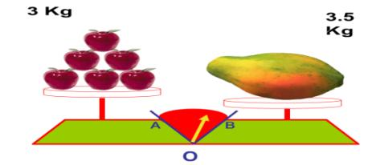

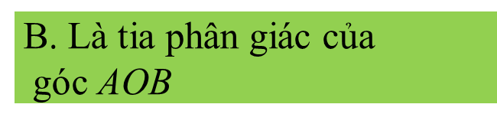


Câu 2. Hãy quan sát hình bên: Khi cân ở vị trí cân bằng thì kim (mũi tên) sẽ ở vị trí nào?
12
6
STOP
1
2
5
4
7
8
3
11
13
14
15
10
9
A. $\text{OA}.$
B. Là tia phân giác của
góc $\text{AOB}$
C. $\text{OB}$.
D. Cả A, B, C đều đúng.
Notes:
Sau khi hiện hết câu hỏi và đáp án. Nhấp chuột vào hình bông hoa thì thời gian 15 giây bắt đầu tính. Nhấp chuột vào ngôi nhà để đến lượt quay vòn quay may mắn.

Slide 21


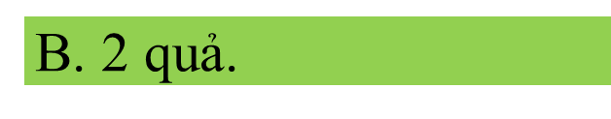


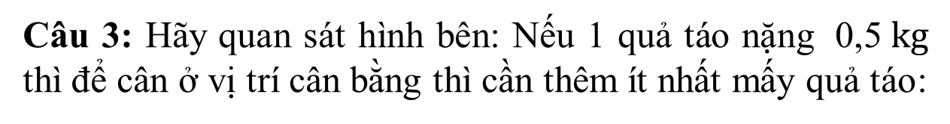
Câu 3: Hãy quan sát hình bên: Nếu $\text{1}$ quả táo nặng $\text{0,5} kg$ thì để cân ở vị trí cân bằng thì cần thêm ít nhất mấy quả táo:
10
13
8
11
3
5
7
6
2
14
15
12
STOP
9
1
4
A. $\text{1}$ quả.
B. $\text{2}$ quả.
C. $\text{7}$ quả.
D. $\text{8}$ quả.
Notes:
Sau khi hiện hết câu hỏi và đáp án. Nhấp chuột vào hình bông hoa thì thời gian 15 giây bắt đầu tính. Nhấp chuột vào ngôi nhà để đến lượt quay vòn quay may mắn.

Slide 22






Câu 4: Góc bẹt có mấy tia phân giác:
3
15
2
8
10
11
14
4
6
7
12
13
STOP
5
9
1
A. $\text{1}$ tia.
B. $\text{3}$ tia.
C. $\text{2}$ tia.
D. $\text{4}$ tia.
Notes:
Sau khi hiện hết câu hỏi và đáp án. Nhấp chuột vào hình bông hoa thì thời gian 15 giây bắt đầu tính. Nhấp chuột vào ngôi nhà để đến lượt quay vòn quay may mắn.

Slide 23



Câu 5: Tia phân giác của góc bẹt tạo với hai tia
của góc đó là bao nhiêu độ?
12
13
14
11
6
10
7
5
1
2
8
STOP
4
9
3
15
A. ${\text{90}}^{\text{o}}$.
B. ${\text{45}}^{\text{o}}$.
C. ${\text{180}}^{\text{o}}$.
D. Cả A, B, C đều đúng
Notes:
Sau khi hiện hết câu hỏi và đáp án. Nhấp chuột vào hình bông hoa thì thời gian 15 giây bắt đầu tính. Nhấp chuột vào ngôi nhà để đến lượt quay vòn quay may mắn.

Slide 24






Câu 6: Cho $\hat{\text{xOy}}\text{= }{\text{110}}^{\text{o}}$. Gọi $\text{Ot}$ là tia phân giác của góc $\text{xOy}$. Hỏi số đo góc $\text{xOt}\text{=}\text{ ?}$
STOP
6
13
7
11
10
1
2
8
9
12
15
4
14
3
5
A. ${\text{110}}^{\text{o}}$.
B. ${\text{220}}^{\text{o}}.$
C. ${\text{50}}^{\text{o}}\text{.}$
D. ${\text{55}}^{\text{o}}.$
Notes:
Sau khi hiện hết câu hỏi và đáp án. Nhấp chuột vào hình bông hoa thì thời gian 15 giây bắt đầu tính. Nhấp chuột vào ngôi nhà để đến lượt quay vòn quay may mắn.

Slide 25

CẢM ƠN TẤT CẢ CÁC EM

Slide 26

Phần 4: VẬN DỤNG
Vừa rồi các em đã tham gia một trò chơi rất sôi động. Tiếp theo các em hãy là bài tập 3.3/SGK
Bài 3.3/SGK: Vẽ góc $\hat{xOy}= {60}^{o}$. Vẽ tia $\text{Om}$ là tia đối của tia $Ox$
a) Gọi tên hai góc kề bù có trong hình vẽ.
b) Tính số đo góc $\text{yOm}$.
c) Vẽ tia $\text{Ot}$ là tia phân giác của góc $xOy$. Tính số đo các góc $\text{tOy}$ và $tOm$
Notes:
GV: yêu cầu HS làm bài tập 3.3/SGK

Slide 27






Phần 4: VẬN DỤNG
a) Hai góc kề bù là: $\hat{mOy}$ và $\hat{yOx}$.
b) Ta có: $\hat{mOy}+\hat{yOm}= {\text{180}}^{o}$ (Hai góc kề bù)
Hay $\hat{mOy}= {\text{180}}^{\text{o}} −\hat{yOm}$
$$\hat{\text{mOy}} \text{= }{\text{180}}^{\text{o}}\text{ −} {\text{60}}^{\text{o}}\text{= }{\text{120}}^{\text{o}}$$
c) Vì tia $\text{Ot}$ là tia phân giác của góc $\text{xOy}$
Nên $\hat{xOt}= \hat{tOy}= \frac{\text{1}}{\text{2}} . \hat{xOy}= \frac{\text{1}}{\text{2}} . {\text{60}}^{o}= {\text{30}}^{o}$
Ta có: $\hat{xOt}+\hat{tOm}= {\text{180}}^{o}$ (Hai góc kề bù)
Hay $\hat{tOm}= {\text{180}}^{o} −\hat{xOt}$
$$\hat{\text{t}\text{O}\text{m}} \text{= }{\text{180}}^{\text{o}}\text{ −} {\text{30}}^{\text{o}}\text{= }{\text{150}}^{\text{o}}$$
Notes:
HS vẽ hình và lần lượt trả lời các câu a, b, c
Nếu hết thời gian thì GV yêu cầu HS về nhà hoàn thành bài giải.

Slide 28



HƯỚNG DẪN VỀ NHÀ
Notes:
Notes:
Notes:
Về nhà học các loại góc ở vị trí đặc biệt và tia phân giác của một góc.
Xem bài tập trong SBT. Tiết sau Luyện tập
Làm bài tập: 3.4, 3.5/sgk;

Slide 29

BÀI HỌC ĐẾN ĐÂY LÀ KẾT THÚC!
BÀI HỌC ĐẾN ĐÂY LÀ KẾT THÚC!
Chúc toàn thể các em chăm ngoan
học giỏi!

